Slide 1
KARBOHIDRAT
(Monosakarida)
Nama : Fransiska Dyah Ayu Cahyaningtyas
NPM : 2114051043
Kelas : Teknologi Hasil Pertanian A

Slide 2
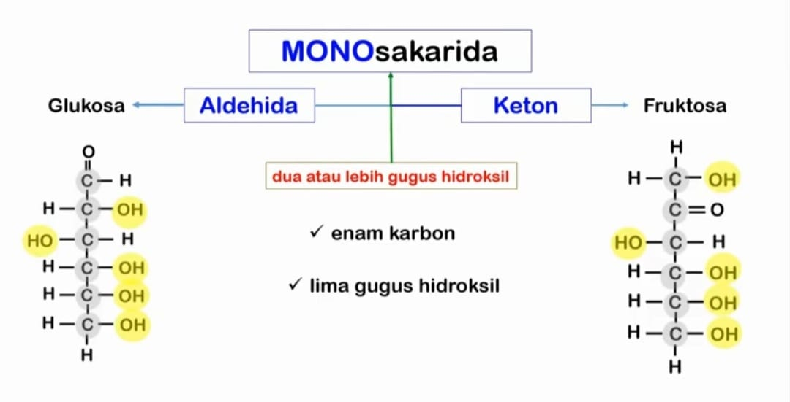
Monosakarida
Monosakarida merupakan unit karbohidrat terkecil, mono berarti satu dan sakarida berarti gula. Sehingga, dapat diartikan “hanya satu unit gula”.
Struktur Molekul Kimia
Penamaan Monosakarida
Aldehida | Keton
3 C triosa
4 C tetrosa
5 C pentose
6 C heksosa
3 C triosa
4 C titrosa
5 C pentose
6 C heksosa
Aldo +
Keto +
Ex: Glukosa (Aldoheksosa)
Ex: Fruktosa (Ketoheksosa)

Slide 3

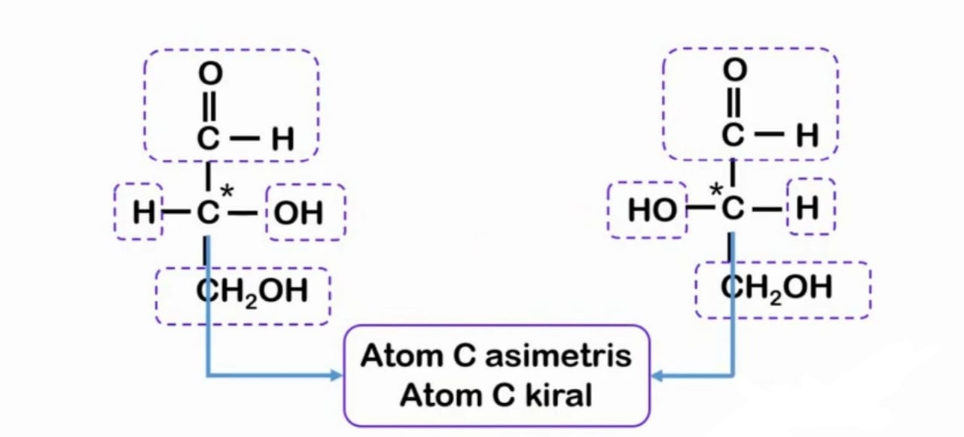
Pusat Asimetrik Monosakarida
Monosakarida memiliki atom C-Asimetrik, maka monosakarida memiliki sifat optik aktif
Ex : Glukosa memiliki 4 atom C asimetris
Ex : Fruktosa memiliki 3 atom C asimetris

Slide 4
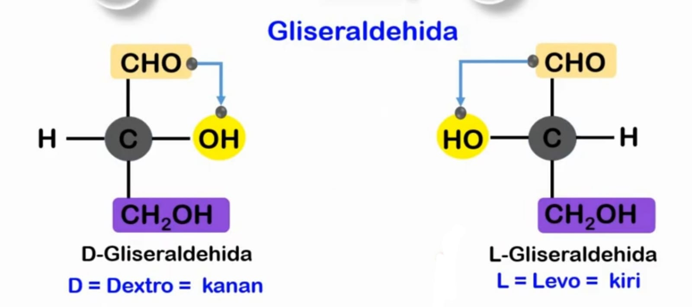
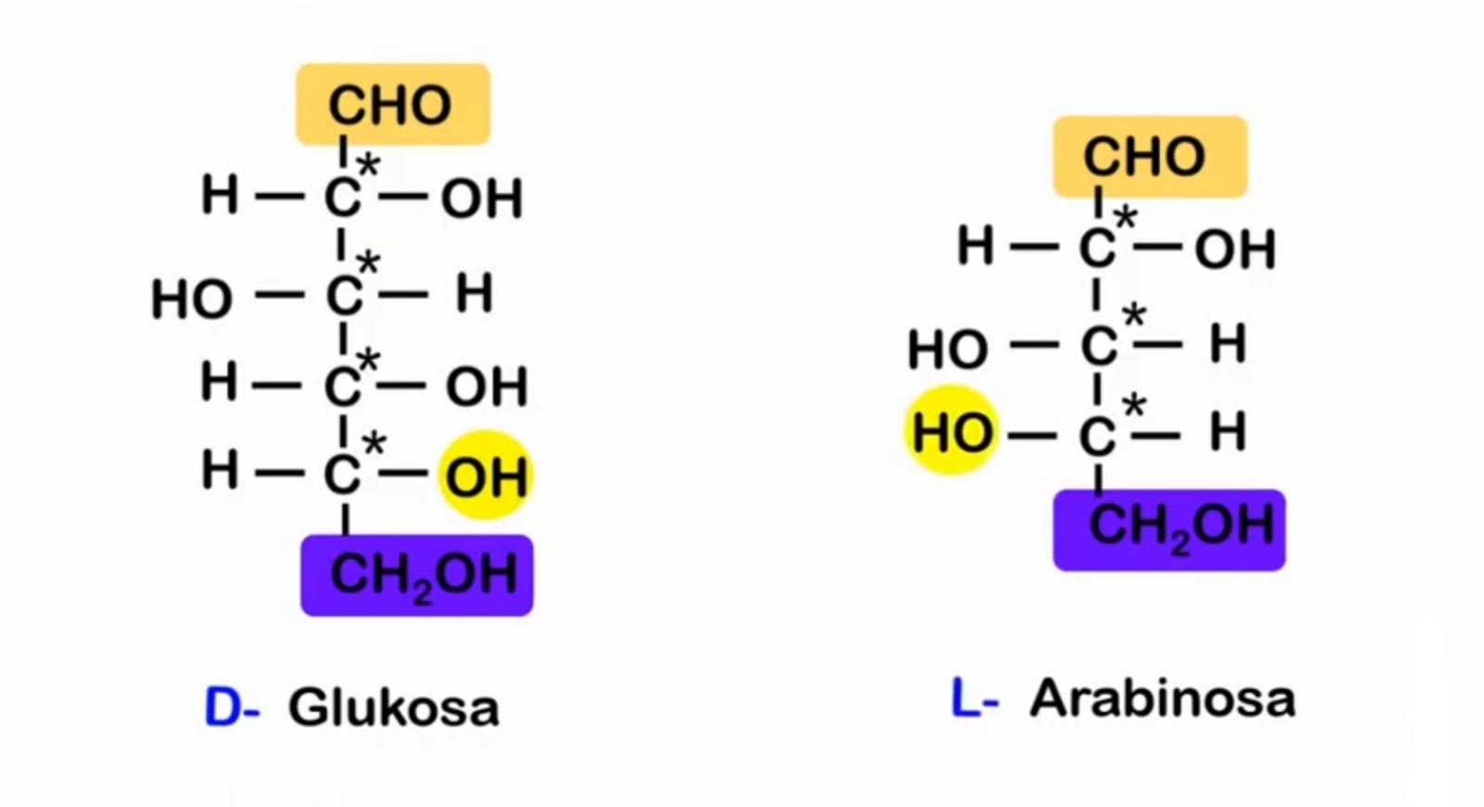
Notasi L & D
Molekul CHO mengikat hidroksil pada gugus karbonil terjauh. Jika mengikat pada sebelah kanan disebut D(Dextro), dan jika mengikat sebelah pada kiri disebut L (Levo).

Slide 5
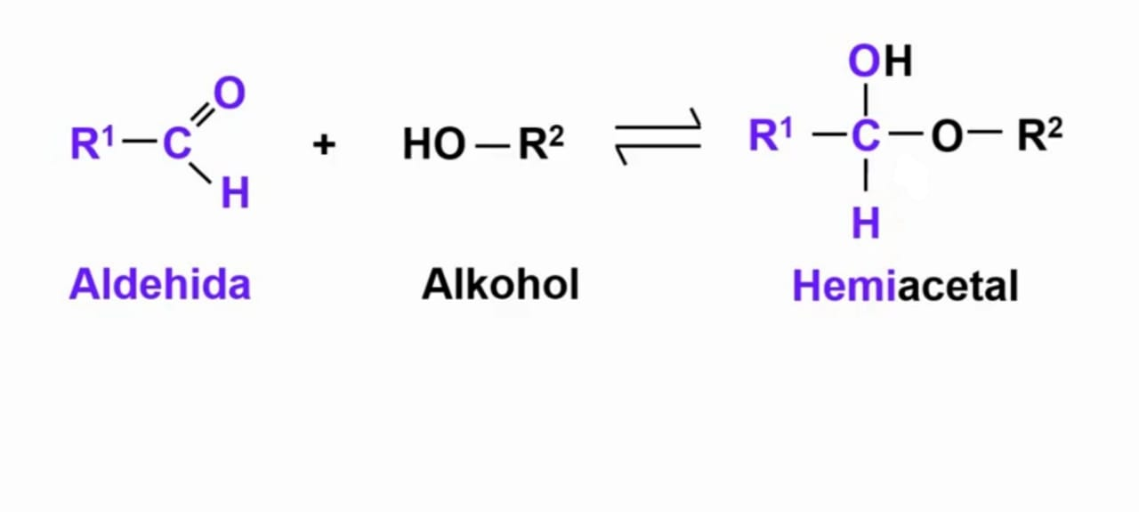
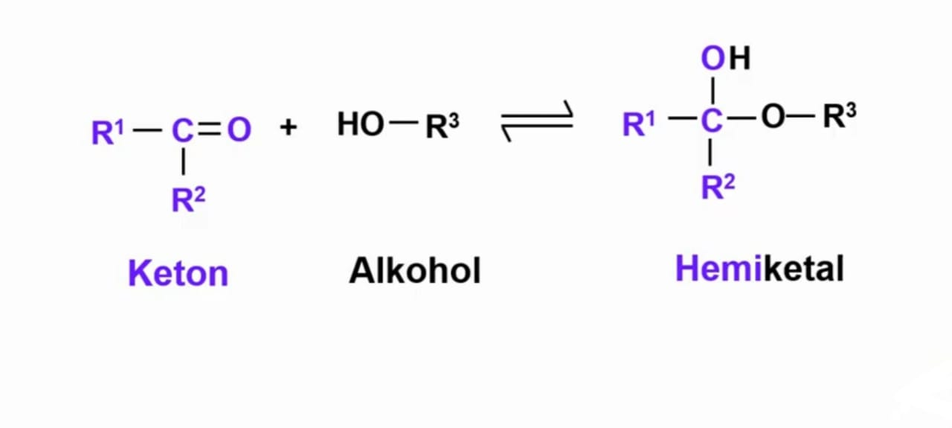
Prinsip Siklisasi
Prinsip Siklisasi Glukosa
Prinsip Siklisasi Fruktosa
Letak OH
OH di bawah (α-D-Glukosa)
OH di atas (β-D-Glukosa)
Letak OH
OH di bawah (α-D-Fruktosa)
OH di atas (β-D-Fruktosa)
Pada struktur siklik glukosa dapat dikelompokkan kedalam cincin piran
OH di bawah (α-D-Piranosa)
OH di atas (β-D-Piranosa)
Pada struktur siklik fruktosa dapat dikelompokkan kedalam cincin furan
OH di bawah (α-D-Furanosa)
OH di atas (β-D-Furanosa)

Slide 6
TERIMA KASIH

